Slide 1


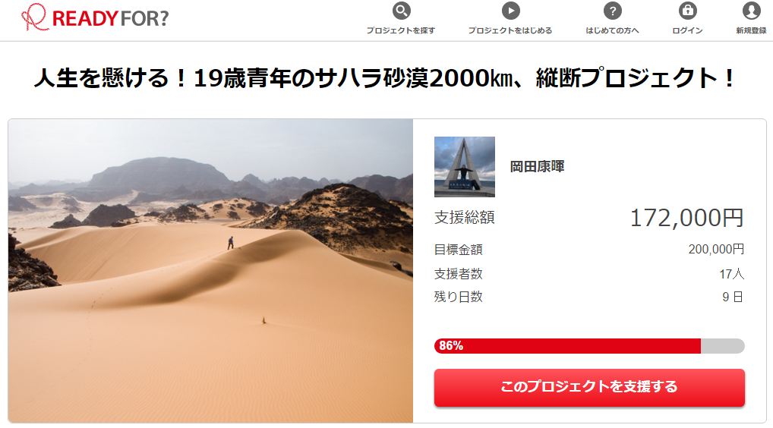




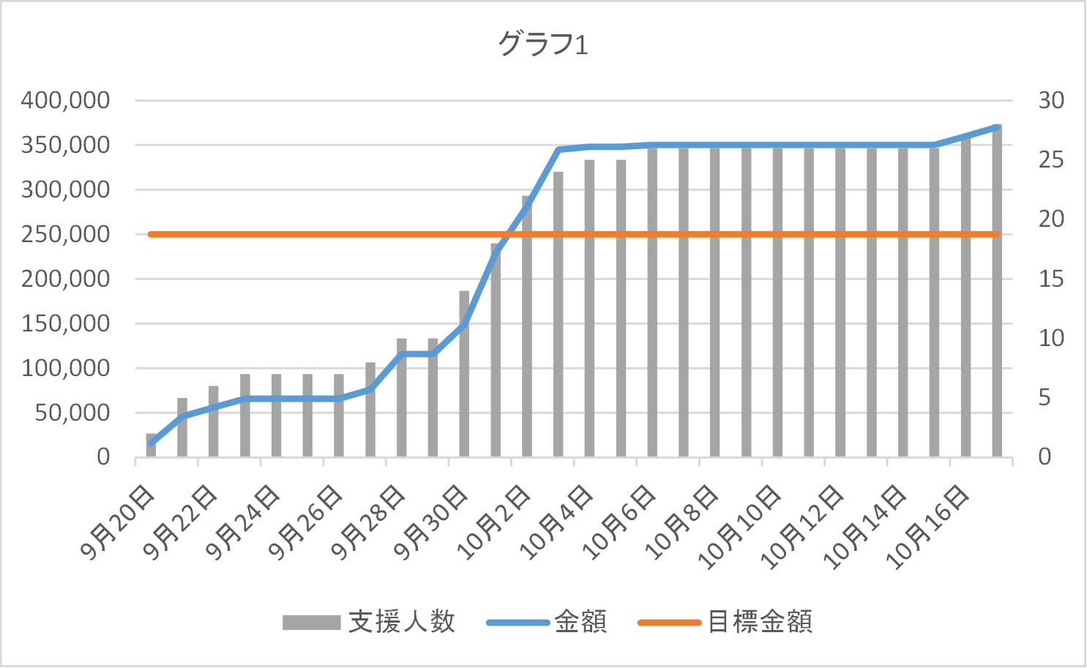
クラウドファンディングの
成功要因分析
矢吹研究室 1342066 島田樹
研究背景
クラウドファンディングとは？
プロジェクトの資金をインターネットを通じて，不特定多数から募る手法．
課題研究において，調達資金の時間変化を調査し可視化したところ，資金が集まり始める時期には実行者が何らかの行動をしていると考えた．
研究目的
調達資金の時間変化
多くの資金を集める直前にするべきプロジェクト実行者の行動の参考となる指標を作ることを目的とする．
研究方法
13：00

